Slide 1



Flask
Plagiarized
By: ̶C̶h̶r̶i̶s̶t̶i̶a̶n̶ ̶E̶r̶i̶k̶s̶e̶n̶
Kenan Viteskic
Notes:
Flask
Av: Christian Eriksen

Slide 2
PDA
P: Purpose
  Give you a basic introduction to a central part of web development
  Give you the chance to learn by doing it yourself
DR: Desired Result
  You should know the basic features of Flask
  You should be able to create routes
  You should be able to build simple html pages
A:Agenda
→
Notes:
HØRA
H: Hensikt
- Gi dere en grunnleggende introduksjon til en sentral del av web-development
- Gi dere mulighet til å lære ved å gjøre selv
ØR: Ønsket Resultat
- Dere skal kjenne til grunnleggende egenskaper ved flask
- Dere skal kunne opprette routes
- Dere skal kunne lage enkle html sider
A: Agenda →

Slide 3
Agenda
01 | The plan going forward
02 | What Flask is and why we use it
03 | Flask basics and flask structure
04 | Demo
05 | Hands-on exercise
Notes:
Agenda
01 Git Kahoot
02 Planen fremover
03 Hva er flask og hvorfor bruker vi det
04 Grunnleggende flask og flask struktur
05 Demo
06 Praktisk oppgave

Slide 4
The plan going forward
Today: Introductory course
  Purpose: Give you an introduction
Workshop 1: Communication
  Purpose: Teach you to receive and send data over the network
Workshop 2: Databases
  Purpose: Teach you to read/write data from the database
Workshop 3: Javascript
  Purpose: Teach you how to add functionality to your website with JS
Workshop 4: AI
  Purpose: Teach you how to use AI coding agents to their full potential
Notes:
Planen fremover
I dag: Introduksjonskurs
- Hensikt: Gi deg en innføring
Dypdykk 1: Kommunikasjon
- Hensikt: Lære deg å motta og sende data over nettet
Dypdykk 2: Databaser
- Hensikt: Lære deg å lese/skrive data fra databasen
Dypdykk 3: Design
- Hensikt: Lære dere å lage pene nettsider
Tanke: Vi skal bruke samme kodebase gjennom alle kursene, og resultatet skal være en LinkedIn cv lager

Slide 5

What is Flask?
Flask is a micro web framework written in Python
What does micro web framework mean?
  It covers only the essentials
    Routing
    Request handling
    Template handling
Notes:
Hva er flask?
- Flask er et mikro web rammeverk skrevet i Python
- Hva betyr mikro web rammeverk?
- Det dekker kun det essensielle
- Routing
- Request handling
- Template handling

Slide 6
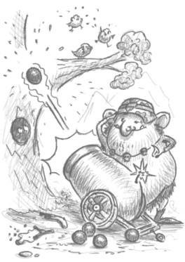
Why do we use Flask?
We want to give you knowledge you can use later in life
Python is far more user-friendly for a business student than e.g. C#
We build sites for NHHS
We have a limited amount of traffic
We have limited complexity to deal with
=> Flask covers our needs
Flask is very user-friendly
There is a rich ecosystem around flask
People have built “packages” for everything flask is missing
=> This makes flask fairly complete anyway
In other words: no point using a sledgehammer to crack a nut
Notes:
Hvorfor bruker vi flask?
- Vi ønsker å gi dere kunnskaper dere kan bruke videre i livet
- Python er vesentlig mer brukervennlig for en siviløkonom enn f.eks. C#
- Vi lager sider for NHHS
- Det er begrenset med hvor mye trafikk vi har
- Det er begrenset med hvor tung kompleksitet vi har
=> Flask dekker behovene våre
- Flask er veldig brukervennlig
- Det er et rikt økosystem for flask
- Folk har laget "pakker" for alt det flask mangler
=> Dette gjør flask ganske komplett likevel
MAO: Det er ikke vits å skyte spurv med kanon

Slide 7

Simple Flask application
from flask import Flask, render_template, request
# Define the Flask application
app = Flask(__name__)
# Define the home route
@app.route('/')
def home():
return render_template('index.html')
if __name__ == '__main__':
app.run(debug=True)
Notes:
Enkel flask application
Gjennomgang av koden linje for linje:
- from flask import ... henter inn det vi trenger
- app = Flask(__name__) oppretter selve applikasjonen
- @app.route('/') kobler URL-en til funksjonen under
- render_template('index.html') bygger og returnerer HTML-siden
- app.run(debug=True) starter utviklingsserveren

Slide 8
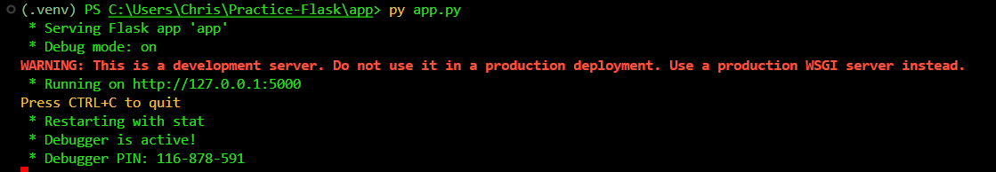
How to run/start a Flask app
Your terminal path has to be in the same place as app.py
  That usually means you have to type “cd app” first
    This means “change directory to app”
Mac:
  Python3 app.py
Windows:
  Py app.py
Notes:
Hvordan kjøre/starte en flask app
- Du må ha filstien i terminalen på samme sted som app.py
- Det betyr som regel at du må skrive "cd app" først
- Dette betyr "change directory to app"
- Mac: python3 app.py
- Windows: py app.py

Slide 9
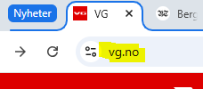
Routing in Flask
Routing is a method for connecting a url (what you type into the browser) to a function in Python
Each page (url) then has its own function in Python that returns a template
# Define the home route
@app.route('/')
def home():
return render_template('index.html')
Notes:
Routing i flask
- Routing er en metode å koble en url (hva du skriver inn i nettleseren) til en funksjon i Python
- Hver side (url) har sin egen funksjon i Python som returnerer en template

Slide 10

Routing in Flask
You can have variables in a route
  This saves you from writing endless routes for the same type of page
  Think: every news article on vg.no has the same layout
    Headline
    Image
    Date and author
    The article itself
# Define the news route
@app.route('/news/i/<id>')
def news(id):
return render_template('news.html', id=id)
Notes:
Routing i flask - variabler i route
- Det går an å ha variabler i en route
- Dette gjør at du slipper å lage uendelig mange routes for samme type side
- Tenk: Alle nyheter på vg.no har samme layout
- Overskrift
- Bilde
- Dato og forfatter
- Selve nyheten

Slide 11
Routing in Flask - request handling
In web development there are different methods
  GET, POST, PUT, PATCH, DELETE
  Often called CRUD in the REST API world
Different methods are used for different operations:
  GET -> May I have this information
  POST -> I am giving you this information, can you store it
# POST route
@app.route('/news', methods=['POST'])
def news_create():
data = request.form
app.logger.info(f"Received data: {data}")
return render_template('news_create.html')
# GET route
@app.route('/news', methods=['GET'])
def news_list():
return render_template('news_list.html')
Notes:
Routing i flask - request handling
- I web development finnes det ulike metoder
- GET, POST, PUT, PATCH, DELETE
- Ofte kalt CRUD innenfor REST API-verden
- Ulike metoder brukes ved ulike operasjoner:
- GET -> Kan jeg få denne informasjonen
- POST -> Jeg gir deg denne informasjonen, kan du lagre den

Slide 12
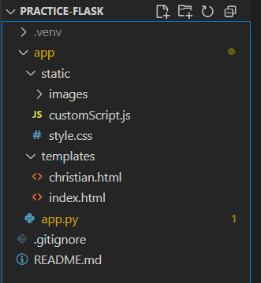
File structure in a Flask project
Folder:app
  Folder:static
    style.css -> Styling
    customScript.js -> Custom JavaScript code
    Folder:images -> images
  Folder:templates -> The individual pages
  app.py -> The main code
  config.py -> Configuration of the application
  models.py -> Database schemas
.gitignore: Files Git should ignore
Readme.md: Information about the application
Dockerfile: Docker instructions
.env -> Environment variables
.venv -> Virtual environment
Notes:
Filstruktur i et flask prosjekt
Folder: app
Folder: static
style.css -> Styling
customScript.js -> Custom JavaScript-kode
Folder: images -> bilder
Folder: templates -> De ulike sidene
app.py -> Hovedkoden
config.py -> Konfigurasjon av applikasjonen
models.py -> Databaseskjemaer
.gitignore: Filer Git skal ignorere
Readme.md: Informasjon om applikasjonen
Dockerfile: Docker-instruksjoner
.env -> Miljøvariabler
.venv -> Virtuelt miljø

Slide 13
Template handling
Flask uses something called server-side rendering
  We build the pages (html documents) on the server, then send them to the client (the browser)
This means every page has its own .html document
Flask also uses something called Jinja2 as its template engine.
  This opens up quite a few possibilities
As you may have noticed, every route returns almost the same line
  return render_template('<file>.html')
  This is what creates the actual web page you see in the browser
Notes:
Template handling
- Flask bruker noe som heter server-side rendering
- Vi lager sidene (html-dokumenter) på serveren, også sender vi dem til klienten (nettleseren)
- Dette betyr at hver side har sitt eget .html-dokument
- Flask bruker videre noe som heter Jinja2 som template engine
- Dette gir oss en god del muligheter
- Som dere kanskje har sett, så returnerer hver route nesten den samme linjen
return render_template('<file>.html')
- Dette er det som skaper selve nettsiden som dere ser i nettleseren
Poeng å få frem muntlig: Jinja kjører PÅ SERVEREN. Nettleseren ser aldri {{ }}, den får ferdig HTML.

Slide 14
Basic HTML
HTML: Hyper text markup language
Used to build web pages
Consists of two main sections
  <head> - metadata, title, CSS links
  <body> - everything the user actually sees
  <header> and <footer> are layout elements inside <body>
Every element in an html document is wrapped in <tags>. For example:
  <div>
  <a>
  <li>
  <src>
  <img>
  And many many more
Notes:
Basic HTML
- HTML: Hyper text markup language
- Brukes for å lage nettsider
- Består av to hoveddeler
- <head> - metadata, tittel, lenker til CSS
- <body> - alt brukeren faktisk ser
- <header> og <footer> er layout-elementer INNE i <body>
- Hvert element i et html-dokument innkapsles av <tags>. Vi har f.eks:
<div>, <a>, <li>, <src>, <img>
- Og mange mange flere

Slide 15
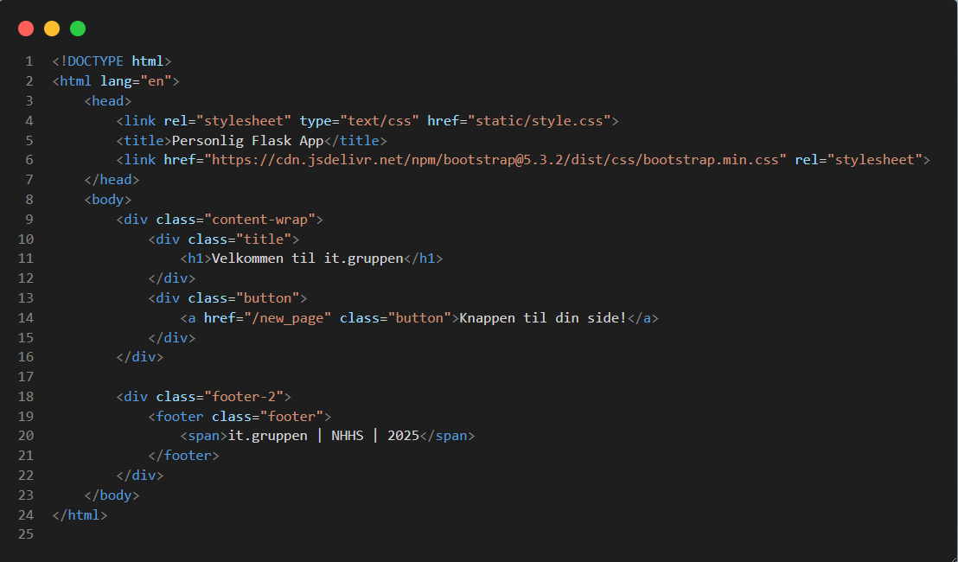
Basic HTML
Header
Body
Footer
Notes:
Basic HTML - visuell inndeling av en side
Header øverst, body i midten, footer nederst.
NB: dette er den visuelle inndelingen av siden, ikke det samme som <head> og <body> i dokumentet.

Slide 16
Basic HTML
HTML on its own is fairly dull
  Static
  No styling
So smart people have invented even more languages you need to know
  CSS: Cascading Style Sheets
  JavaScript (JS)
This makes the pages good-looking, dynamic and actually usable
Notes:
Basic HTML
- HTML i seg selv er ganske traust
- Statisk
- Ingen styling
- Derfor har smarte folk laget enda flere språk dere må kunne
- CSS: Cascading Style Sheets
- JavaScript (JS)
- Dette gjør sidene pene, dynamiske og faktisk brukbare

Slide 17
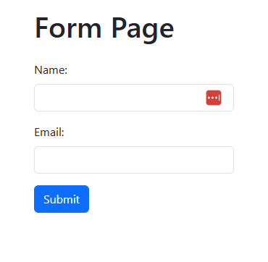
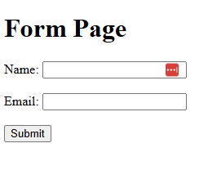
Bootstrap
In it.gruppen we use Bootstrap as our styling library
A styling library is pre-written CSS code
This gives us piles of ready-made styling code, which makes us more efficient and gives our pages more uniform styling
Notes:
Bootstrap
- I it.gruppen bruker vi Bootstrap som styling-bibliotek
- Et styling-bibliotek er ferdigskrevet CSS-kode
- Dette gir oss haugevis med ferdigskrevet styling-kode som gjør at vi blir mer effektive, samt får mer uniform styling på sidene våre
Bildet viser samme skjema uten og med Bootstrap.

Slide 18
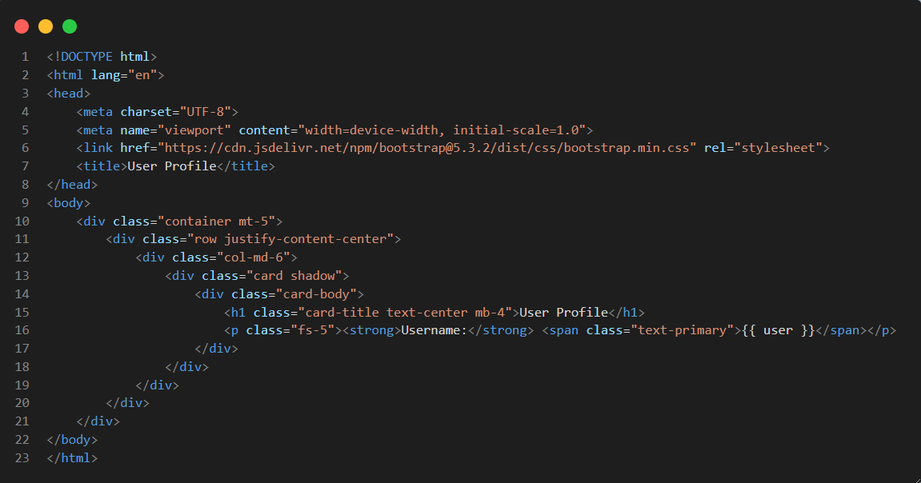
Template handling
Jinja lets us populate data from the back-end (python) into html.
@app.route('/user/<user>')
def user_profile(user):
return render_template('user.html', user=user)
Notes:
Template handling - Jinja
- Jinja gir oss mulighet til å populere data fra back-end (python) inn i html
Peke på {{ user }} i HTML-en til høyre og koble den til user=user i render_template.
Muntlig tillegg:
- {{ }} = vis en verdi, {% %} = kjør logikk (if, for, extends, block), {# #} = kommentar
- Alt du sender som keyword-argument i render_template blir tilgjengelig i templaten

Slide 19
Template handling
@app.route('/user/<user>')
def user_profile(user):
return render_template('user.html', user=user)
Notes:
Template handling - hele kjeden
Den røde streken viser veien: <user> i URL-en -> argument til funksjonen -> user=user i render_template -> {{ user }} i HTML-en.
Spørsmål å stille gruppa: hvilken av de tre "user"-ene kan vi fjerne uten at siden slutter å virke?

Slide 20
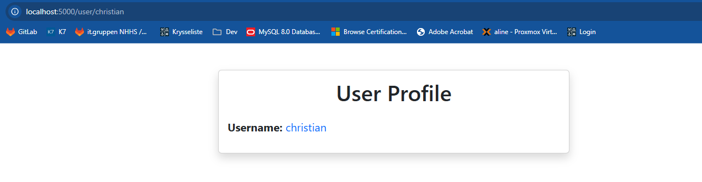
Template handling
Notes:
Template handling - resultatet i nettleseren
localhost:5000/user/christian gir "Username: christian".
Poeng: høyreklikk -> vis kildekode. Der står det "christian", ikke {{ user }}. Det er server-side rendering i praksis.

Slide 21
Demo
Notes:
Demo
Live-koding: opprett app.py, lag en route, lag en template, kjør appen, vis resultatet i nettleseren.

Slide 22
Exercise - Practice-flask
Notes:
Oppgave - Practice-flask
Del ut repo-lenken. Forklar hint-systemet: hint-knappen nede i hjørnet, tre hint per oppgave, deretter løsning.
Hint 1 = for dere som kan Python men ikke Flask. Hint 2 = for dere som kan litt. Hint 3 = for dere som aldri har kodet.
Oppfordre til å prøve selv i noen minutter før man åpner hint.

